Slide 1
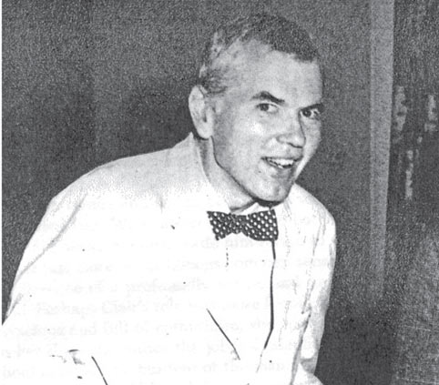
Enfermedad de huesos, piedras, gemidos y lamentos.
Fuller Albright

Slide 2
Manejo Hiperparatiroidismo Primario
DR: Rubin Malco
Cátedra Medicina Interna III
2025

Slide 3
Introducción
Evolución clínica en los últimos 70 años.
Relación 4/1 F:M
Adenoma único 85%, hiperplasia 15%, carcinoma < 1%
Generalmente se Dx en etapa asintomática.
Paratiroidectomía es el único enfoque curativo.
  Indicado en hiperparatiroidismo primario sintomático
  Asintomáticos: Recomendado según los criterios de la guía quirúrgica.
  Opción razonable entre quienes solicitan cirugía.
Si cirugía no posible o no deseable, hay enfoque para la protección esquelética y la reducción del calcio sérico.

Slide 4
Clasificación:
Hiperparatiroidismo primario Sintomático.
-PTH elevada , Calcio elevado, con síntomas de hipercalcemia.
Hiperparatiroidismo Asintomático
-PTH elevada, Calcio elevado, sin síntomas.
Hiperparatiroidismo Normocalcémico
-PTH elevada, Calcio normal.

Slide 5
Manifestaciones clínicas

Slide 6
Compromiso esquelético
Signos radiográficos del HPTP
Desmineralización del cráneo con patrón de sal y pimienta
Disminución de la clavícula distal
Reabsorción ósea subperióstica
Quistes y tumores marrones.
Juntas, estas características se describen como osteítis fibrosa quística

Slide 7
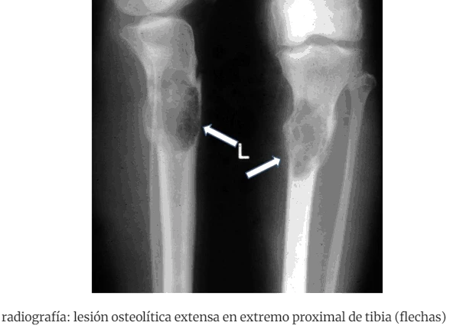

Slide 8
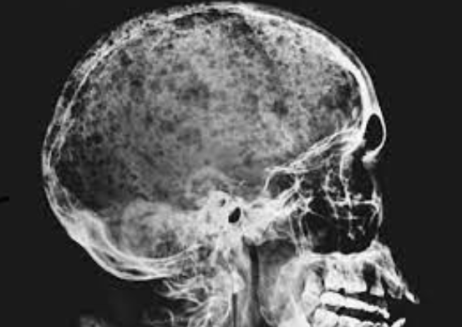

Slide 9
Compromiso renal
Hipercalciuria
Nefrocalcinosis
Desarrollo cálculos renales (jóvenes y con mayor frecuencia hombres)
Disminución del filtrado glomerular.

Slide 10
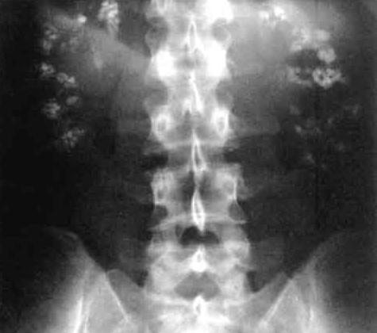

Slide 11
Manifestaciones no clásicas de HPTP
Cambios neurocognitivos y depresión
(estos cambios cognitivos no han mejorado de manera constante después del Paratiroidectomía)
Cardiovascular/metabólico
(hipertensión, hipertrofia ventricular izquierda, rigidez arterial )
Manifestaciones gastrointestinales.
Neoplasia endocrina múltiple (NEM)
  tipos 1, 2A,
  hiperparatiroidismo aislado familiar (FIH).
  Deben considerarse en personas menores de 35 años.

Slide 12
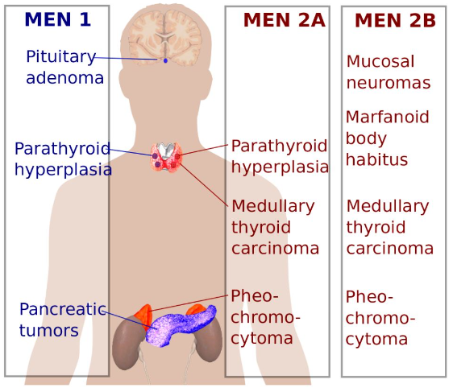

Slide 13

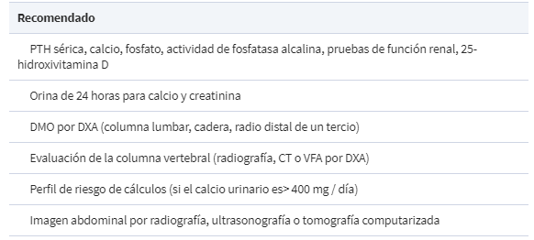
Diagnóstico
(PTH) elevada o inadecuadamente normal
VN:10 a 65 pg/ml
Hipercalcemia o normocalcemia:
  Calcio sérico ajustado a la albúmina
  Calcio iónico.
El diagnóstico diferencial :
  hipercalcemia hipocalciúrica familiar.
  hipercalciuria primaria.
  Malabsorción.Déficit vit D
  diuréticos de asa.
  bifosfonatos.
  denosumab.

Slide 15
Localización preoperatoria de paratiroides
IMÁGENES (no es indispensable)
  Cuatro polos de la glándula tiroides
  Paratiroides en otros lugares y pueden ser difíciles de localizar.
  Cirugía de cuello repetida
Técnicas más frecuentes:
  Ecografía
  Gammagrafía sestamibi marcado con tecnecio-99m
  TC de alta resolución
valor predictivo positivo de 97%

Slide 16
Gammagrafía con ^{99m} Tc-sestamibi
Sensible (90%) y precisa (97,2%)
captación preferencial en células de adenoma paratiroideo.
Glándula tiroides, las glándulas salivales, el timo (en individuos jóvenes), el hígado, las glándulas mamarias (durante la lactancia), la médula ósea y el tejido adiposo marrón.
Gammagrafía de lavado con un solo isótopo
  lavado más rápido del tejido tiroideo
  Se mide 10-15 minutos después de la administración de isótopos y después del lavado (90-120 minutos)
  Retención del marcador identifica la presencia de tejido paratiroideo hiperfuncionante

Slide 17
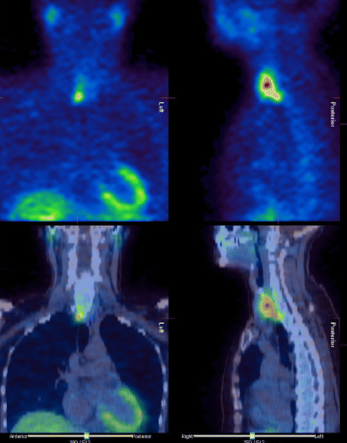
Gammagrafía con 99mTC-sestaMIBI con SPECT y TC de dosis baja

Slide 18
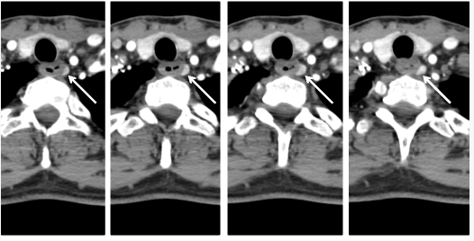
Gammagrafía con ^{99m} Tc-sestamibi
Gammagrafía de resta
( ^{99m} Tc-pertecnetato y ¹²³ I) y ( ^{99m} Tc-sestamibi)
Adición de SPECT) solo o con CT mejora la localización de lesión
Útiles cuando se planea repetir la cirugía
No es confiable en presencia de una tiroides multinodular
Sensibilidad del 79%

Slide 19
Ultrasonido de las glándulas paratiroides.
Sensibilidad de 76 al 87%.
Valor predictivo positivo del 93 al 97%.
Menos útil para adenomas tráquea o el esófago o mediastino.
Útil como complementario con ^{99m}-sestamibi gammagrafía.
Glándulas paratiroides 4 mm y no se detectan por ultrasonido.

Slide 20
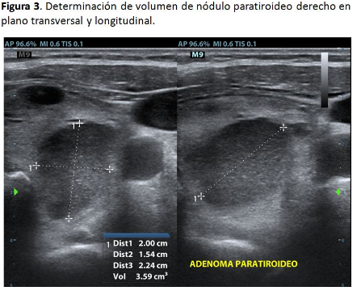

Slide 21
Imagen de Resonancia Magnética
Masa de tejido blando con alta intensidad de señal en T2.
Bajo a moderado intensidad en T1.
Señal aumenta con gadolinio en T1.
Sensibilidad del 50%
Útil en embarazo debido a la falta de radiación ionizante.

Slide 22
CT convencional
Con contraste es una valiosa herramienta para la localización de las glándulas paratiroides mediastínicas ectópicas.
La sensibilidad de la TC es de aproximadamente 46 a 87%.
Desventajas incluyen la exposición a la radiación.

Slide 23
Muestreo venoso selectivo con medición de PTH
Costosa y requiere un angiografista experimentado
En pacientes con cirugía que no tuvo éxito anteriormente
Cuando los estudios de imagen no invasivos no son informativos

Slide 24
Manejo preoperatorio
Se recomienda una ingesta diaria de 1000 a 1200 mg de calcio para adultos .
Deficiencia de vitamina D:
  comenzar de forma segura la administración de suplementos de vitamina D.
La evaluación preoperatoria de la voz.
Crisis hipercalcémica deben recibir tratamiento médico, seguido de paratiroidectomía.

Slide 25
Monitoreo intraoperatorio de PTH
El éxito de las operaciones guiadas por PTH intraoperatoria ha sido excelente, con tasas de curación de hasta 97% a 99%
Mediciones intraoperatorias de PTH:
    No exceder el 50% de la concentración de PTH preoperatoria inmediata
    Rango normal dentro de los 15 a 30 minutos posteriores a la Cx.

Slide 26
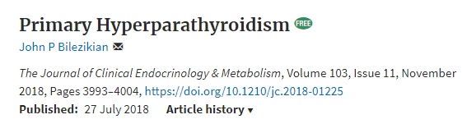
Manejo quirúrgico
La cirugía en HPTP ofrece la promesa de una cura definitiva y debe recomendarse a aquellos que cumplen con cualquiera de los criterios para la cirugía.

Slide 27
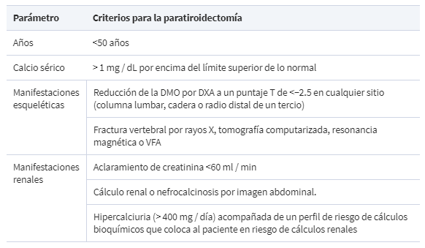

¿Quién debe someterse a una cirugía?

Slide 28
Paratiroidectomía mínimamente invasiva
85% de los pacientes con HPTP tienen un adenoma solitario.
CX puede lograr la curación en el 97% al 99%
Durante la muestra PTH intraoperatoria, si sugiere tejido hipersecretor residual, la conversión a exploración bilateral (EB) está garantizada y tiene tasas de curación equivalentes a la EB planificada.
La EB planificada es la estrategia operativa preferida en situaciones de imagen preoperatoria discordante o no localizadora, cuando existe una alta sospecha de Enfermedad multi glandular, cuando no hay PTH intraoperatoria disponible

Slide 29
Tiroidectomía concurrente
En pacientes con HPTP, la enfermedad tiroidea concomitante es frecuente (12% -67%)
La resección tiroidea debe realizarse al momento de la paratiroidectomía.
La ecografía preoperatoria es más sensible y específica.

Slide 30
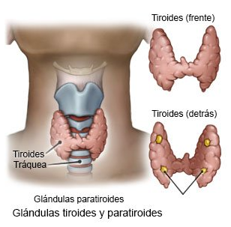

Slide 31
Carcinoma paratiroideo
Representa aproximadamente el 1% de todos los casos de PHPT y generalmente se presenta con niveles muy altos de PTH y calcio.
Ante la sospecha intraoperatoria de carcinoma paratiroideo, la resección completa que evita la alteración capsular mejora la probabilidad de curación y puede requerir la resección en bloque de los tejidos adherentes.
Autotrasplante y criopreservación
Se recomienda el autotrasplante inmediato para las glándulas paratiroides normales que parecen desvascularizada.

Slide 32
Cuidado postoperatorio inmediato
La hipocalcemia sintomática es típicamente transitoria y se maneja como paciente ambulatorio( 5% a 47%)
Hipoparatiroidismo permanente es raro (0%-3,6%)
Monitoreo para el desarrollo de hematoma cervical
Administración de suplementos de calcio y / o vitamina D a corto plazo como profilaxis.
La evaluación de la cura y las complicaciones
  (hipoparatiroidismo prolongado, parálisis permanente del NLR) requiere evaluación durante al menos 6 meses
Las pruebas longitudinales deben incluir niveles de calcio, PTH y 25-hidroxivitamina D.

Slide 33
Definiciones
El HPTP persistente:
  fracaso para lograr la normocalcemia dentro de los 6 meses posteriores a la paratiroidectomía.
El HPTP recurrente:
  recurrencia de hipercalcemia después de un intervalo normocalcémico a más de 6 meses después de la paratiroidectomía.
En definitiva la cura después de la paratiroidectomía se define como el restablecimiento de la homeostasis del calcio normal que dura un mínimo de 6 meses

Slide 34
Complicaciones
Transección Nervio Laringeo Recurrente durante la paratiroidectomía, se debe intentar un procedimiento de reinervación.
Síntomas del hipoparatiroidismo postoperatorio
  hambre ósea euparatiroidea
  hipoparatiroidismo transitorio (resuelve en los cuatro días )
  hipoparatiroidismo prolongado (PTH recombinante)
Los pacientes pueden requerir la administración temporal de calcio postoperatorio ,calcitriol y en casos grave gluconato de calcio

Slide 35
Monitoreado sin cirugía y opciones médicas.
Opción segura durante posiblemente hasta 8 a 10 años para pacientes con HPTP asintomático que no cumplen con las pautas para la cirugía o que no pueden o no quieren someterse a PTx.
DMO cada 1 o 2 años, además del control anual del perfil bioquímico.
Ingesta de calcio debe recomendarse sin restricciones.
Corregir la deficiencia/insuficiencia de vitamina D
Terapia antirresortiva:Los bisfosfonatos sustituidos con amino y la terapia de reemplazo hormonal (TRH) mejoran la DMO y reducen los marcadores bioquímicos del recambio óseo.
Cinacalcet, un agente calcimimético, reduce el calcio sérico y la PTH al aumentar la sensibilidad del CaSR al calcio extracelular,

Slide 36
Historia natural del PHPT con y sin cirugía
Sin Cx:
  La DMO fue estable en los tres sitios hasta el año 8 cuando el cuello femoral y el radio distal de un tercio comenzaron a disminuir.
  Notablemente evidentes entre los años 10 y 15.
  Recurrencia de cálculos renales fue común.
Con Cx:
  Indices bioquímicos se normalizarán rápidamente
  DMO mejoró en todos los sitios.
  Mejoras en la microestructura esquelética y la resistencia ósea
  Reducción en la incidencia de fracturas
  Reducción en excreción urinaria de calcio y cálculos renales

Slide 37
Síndrome de hueso hambriento
Aumento de la captación ósea de calcio, fósforo y magnesio luego del descenso brusco de la hormona paratiroidea posparatiroidectomía.
Se traduce como:
  requerimiento alto de calcio por los huesos
  crisis hipOcalcémicas severas y prolongadas
Complicación presente en el 12-13%

Slide 38
Fisiopatogenia
Desequilibrio entre la formación y la resorción ósea, debida principalmente al estado de hipoparatiroidismo funcional o relativo postparatiroidectomía:
  Bajada de la PTH
  Freno de resorción ósea por los osteoclastos
  Sin afectar a la actividad osteoblástica
  Incremento de la captación ósea de calcio, fosfato y magnesio
  Originando hipocalcemia, hipofosfatemia e hipomagnesemia
Generalmente es transitorio (aprox una semana)

Slide 39
Factores de riesgo de SHH
Adenomas grandes (> 5 cm)
Carcinomas , metástasis osteoblásticas
Edad >60 años
Déficit de vitamina D
Niveles preoperatorios elevados :
  PTH, calcio y fosfatasa alcalina (ALP)
Compromiso óseo prequirúrgico (dolor, fracturas, resorción subperióstica o tumores pardos)

Slide 40
Diagnóstico
Hipocalcemia sintomática (< 7,5 a 8,5 mg/dl)
Incluso tetania y convulsiones
Valores normales o bajos de fósforo (≤3 mg/dL),
Elevación de la FAL
Altos requerimientos de calcio intravenoso y por vía oral.

Slide 41
Tratamiento
Identificar al paciente con riesgo
Se recomienda administrar 1-2 µg de calcitriol preqx.
Bifosfonatos (controvertido) atenúa el remodelado óseo pre qx.
Posqx. infusión de 10 ampollas de gluconato al 10% por vía central (37,5 mg/ hora de calcio elemental)
Hipocalcemia sintomática :
  Infundir 90-180 mg de calcio elemental en 50 ml durante 10-20 minutos, seguido de infusión 10 ampollas de gluconato al 10% por vía central
  Calcemia cada 4-6 horas en las primeras 48 horas
  Calcio y Calcitriol vía oral cuando se autoriza la ingesta:
  Calcio elemental por vía oral entre 2 y 6 gramos/día, dividida en 3-5 tomas.
  Calcitriol entre 0,25 y 1 μg cada 6 horas.
  La reducción de la medicación administrada debe ser gradual.

Slide 42
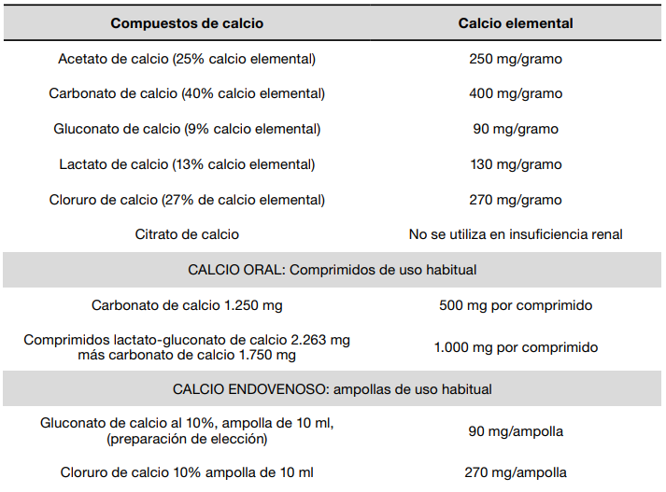
Preparaciones de calcio: contenido de calcio elemental

Slide 43
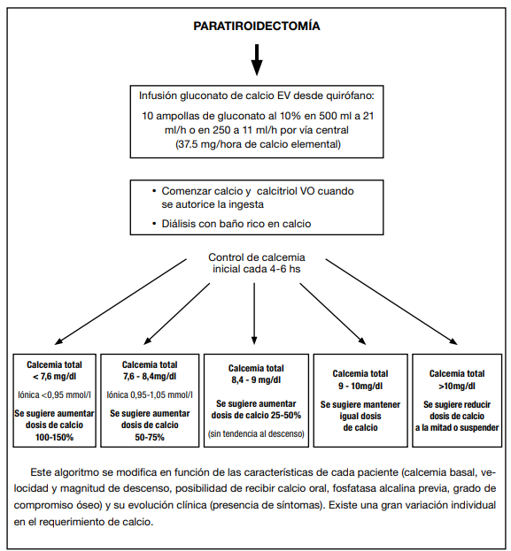

Slide 44
Seguimiento a largo plazo posterior a la paratiroidectomía
Evaluar los niveles de calcio y fósforo dos veces por semana, en forma semanal y luego quincenal, durante los dos primeros meses hasta obtener valores estables y luego continuar con los controles mensuales habituales.
En casos de compromiso óseo muy importante, el requerimiento de calcio y vitamina D por SHH puede prolongarse durante meses o años.

Slide 45
Bibliografía:
The American Association of Endocrine Surgeons
  doi:10.1001/jamasurg.2016.2310
Primary hyperparathyroidism: review and recommendations on evaluation, diagnosis, and management. A Canadian and international consensus
  January 2017, Volume 28, Issue 1, pp 1–19| Cite as
SÍNDROME DE HUESO HAMBRIENTO
  Actual. Osteol 2014; 10(1): 11-19. Internet: http://www.osteologia.org.ar
Primary Hyperparathyroidism
  The Journal of Clinical Endocrinology & Metabolism, Volume 103, Issue 11, November 2018, Pages 3993–4004, https://doi.org/10.1210/jc.2018-01225
Guidelines for the Management of Asymptomatic Primary Hyperparathyroidism: Summary Statement from the Fourth International Workshop
  The Journal of Clinical Endocrinology & Metabolism, Volume 99, Issue 10, 1 October 2014, Pages 3561–3569, https://doi.org/10.1210/jc.2014-1413

